Slide 1
Kreiranje viseplatformskih aplikacija koriscenjem Angulara I Capacitor framework-a
NAPREDNO SOFTVERSKO INZENJERSTVO, PREDRAG ZIVKOVIC 2021

Slide 2
Sadrzaj
Sta je capacitor
Primena Capacitora
Kljucne karakteristike
Mehanizam funkcionisanja
Arhitektura
Workflow
Prednosti Capacitora
Native API Capcatiora

Slide 3
Sta je Capacitor
Capacitor- moderan “cross-platform” runtime open-source razvijen od strane Ionic tima.
Osnovna uloga je da omoguci web programerima da kreiraju aplikacije za Ios, Android koristeci isti source kod.
Ne menja Angular kod u nativni vec ga pakuje I omogucava komunikaciju sa operativnim sistemom.

Slide 4
Primena Capacitora
Enterprise aplikacije: Kompanije koje vec imaju web portale I zele mobilnu aplikaciju bez zaposljavanje novih timova
Minimum Viable Product- Situacija kada neki startup zeli da izbaci aplikaciju na obe prodavnice (AppStore/PlayStore) u najkracem roku.
Aplikacije zavisne od sadrzaja- Vesti, drustvene mreze, aplikacije za narucivanje hrane gde je fokus na UI/UX koji se lako pravi u Angularu.

Slide 5
Kljucne karakteristike
Native Bridge- Omogucava JavaScript-u da poziva nativni kod( Kamera, Gps, Biometrija) putem jednostavnih API-ja.
Web standard- Za razliku od React Native-a ili Flutter-a, Capacitor koristi standardni web browser view sto znaci da sav CSS I Angular kod radi identicno.
Maintence- potpuna kontrola nad konfiguracijom

Slide 6
Mehanizam funkcionisanja Capacitora
Rad Capacitora zasniva se na tri stuba:
Web view sloj- Prilikom pokretanja aplikacije Capacitor podize optimizovani “full-screen” pretrazivac bez ikakvih kontrola (nema URL bara, nema dugmadi). Unutar tog prozora se renderuje Angular aplikacija.
Bridge- Kljucni deo, Capacitor uspostavlja dvosmernu komunikaciju. Na primer prilikom klika na Dugme ‘Slikaj’ poziva se JavaScript funkcija. Capacitor taj poziv salje preko bridge-a do nativnog koda (Swift na IOS ili Java na Androidu). Telefon zatim otvara kameru, slika I vraca podatke nazad kroz bridge u Angular.
Native Project Ownership- Za razliku od starijih tehnologija Capacitor smatra da su AndroidStudio Xcode personalni projekti ne skriva ih od developera koji sam konfigurise dozvole.

Slide 7
Arhitektura Capacitora
WebView- Angular aplikacija se izvrsava unutar optimizovanog pretrazivaca koji je ugradjen u samu aplikaciju.
Capacitor Brige- Sloj koji prevodi JavaScript kod u Native kod
Runtime Dependency- Za razliku od Fluttera koji crta svoje UI komponente, Capacitor koristi standardne Web elemente, sto znaci da CSS iz Angulara identicno izgleda na telefonu.

Slide 8
Workflow
Razvoj u Angularu- Pisanje koda kao I za svaku drugu aplikaciju
Build- Pravljenje razvojne verzije koda
Sync- komandom npx cap sync prebacuje se kod u “assets” foldere Android I IOS projekata.
Native Run- Otvori se Android studio ili Xcode I pokrene se aplikacija na pravom uredjaju ili emulatoru

Slide 9
Prednosti Capacitora
Nema “Lock-in” efekata- ukoliko se izgubi potreba za android/ios aplikacijama I dalje je prisutna Web aplikacija
Koriscenje postojecih biblioteka- Bilo koja biblioteka sa NPM-a ( za grafikone, tabele I animacije) radi u Capacitoru jer je to I dalje Web.
Pristupacnost- svaci Web programmer moze “postati” mobile programmer “preko noci”

Slide 10
Native API koje Capacitor nudi
Camera- snimanje fotografija I videa.
Geolocation- prezicno pracenje lokacije
Push Notification- slanje obavestenja korisnicima
Haptics- Upravljanje vibracijom telefona
File system- Cuvanje fajlova direktno u memoriji uredjaja

Slide 11
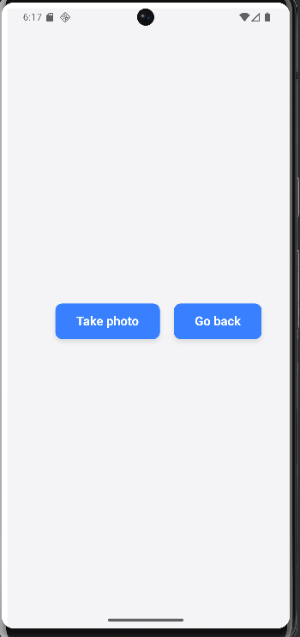

Camera access
Primer upotrebe Capacitora mosta (bridge) koji omogucava Angular komponenti da putem Camera I Filesystem pluginova izvrsava native funkcije uredjaja direktno iz TypeScripta.
Prikazani kod demonstrira process obrade podataka gde se slika snimljena kamerom konvertuje u Base64 format I trajno skladisti u memorije telefona

Slide 12
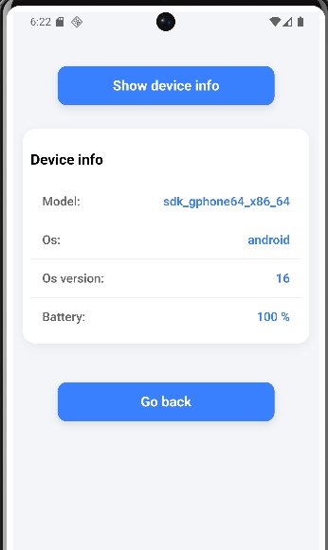
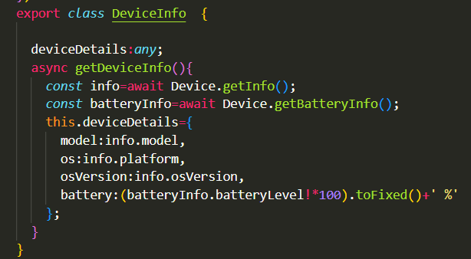
Device info
Primer upotrebe Capacitor Device API-ja za direktno izvlacenje hardverskih podataka iz operativnog Sistema.

